Slide 1
Les fonctions & opérations mathématiques

Slide 2
Rappel du dernier cours
CORRECTION DES EXERCICES
(45 minutes)

Slide 3
Rappel du dernier cours

Slide 4
Rappel du dernier cours
Au dernier cours, nous avons fait une introduction aux listes et aux boucles.
Nous avons vu qu’il est possible de conserver plusieurs valeurs de même type dans une liste et de les lire ou les modifier en utilisant leur index (Position dans la liste)
Nous avons également vu comment il est possible d’exécuter une séquence de code à répétition en utilisant les boucles. Ces dernières se sont révélées particulièrement utiles pour lire les données d’une liste.
Dans le cours d’aujourd’hui, nous allons aborder de nouveau concept: la création de fonctions et l’utilisation de fonction mathématique

Slide 5
Introduction aux fonctions et les opérations mathématiques

Slide 6
Introduction
Un programme informatique a typiquement de nombreuses fonctionnalités que l’on souhaite pouvoir utiliser à de multiple reprise.
Il s’agit typiquement de fonctionnalités qui peuvent s’appliquer a de nombreuses situations.
Par exemple:
  Lire une entrée utilisateur
  Traiter des fichiers
  Effectuer des calculs
  Etc.

Slide 7
Introduction
Afin d’éviter de devoir réécrire ces fonctionnalités chaque fois que l’on souhaite s’en servir, il est possible de les regrouper sous forme de bloc de code et de leur donner un nom.
Cette stratégie permet de “faire appel” à ce bloc de code à chaque fois qu’il sera nécessaire.
Cette structure de code réutilisable est ce qu’on appelle une “fonction”.
C’est ce que nous verrons dans le cours d’aujourd’hui.

Slide 8
Introductions aux fonctions
Dans le cours d’aujourd’hui, nous couvrirons donc:
  Les fonctions
  L’utilisation de fonction mathématique

Slide 9
Les fonctions

Slide 10
Les fonctions
Comme nous avons mentionné plus tôt, il est possible de regrouper du code afin de le réutiliser chaque fois que nécessaire dans le code.
Cette structure porte le nom de “fonction”.

Slide 11
Les fonctions
Dans cette section, nous verrons donc
  La création d’une fonction
  L’appel d’une fonction
  L’utilisation des paramètres
  L’utilisation des valeurs de retour

Slide 12
Les fonctions
Création d’une fonction
Une fonction peut être définie avec la syntaxe suivante:
def <nom>():
<code>
Notez que c’est l’indentation qui permet d’identifier le code qui fait partie de la fonction.

Slide 13

Les fonctions
Par exemple:

Slide 14
Les fonctions
Appel d’une fonction
On peut appeler une fonction simplement en donnant son nom ainsi que les parenthèses qui la suivent.

Slide 15
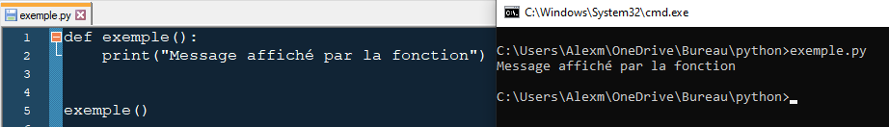
Les fonctions
Exemple (#1)

Slide 16
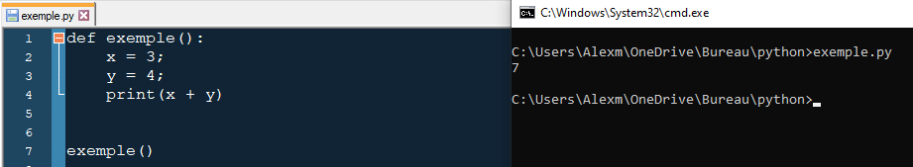
Les fonctions
Exemple (#2)

Slide 17
Les fonctions
Utilisation de paramétre
Dans certains contextes, une fonction aura besoin de “parameter”, c’est-à-dire d’information qui devra lui être fournie au moment de son appel.
Prenons la fonction “print” en exemple. On sait qu’il faut lui fournir le texte a afficher à l’utilisateur.
  Exemple: print(“message à afficher”)
De nombreuses autres fonctions ont besoin de fonction pour opérer comme nous le verrons tout au long du cours.

Slide 18
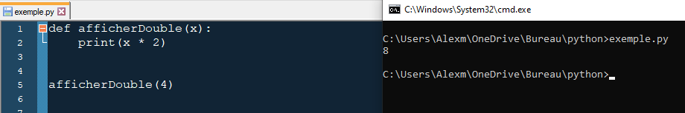
Les fonctions
Utilisation de paramétre
Pour se faire, il peut définir des variables entre les parenthèses, et définir leur valeur dans le même ordre au moment de l’appel.
Prenons un exemple:

Slide 19
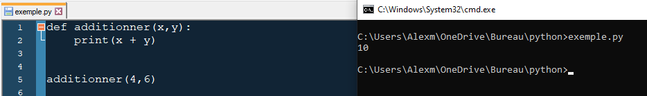
Les fonctions
Utilisation de paramétre
Exemple (#2)

Slide 20
Les fonctions
Utilisation de valeur de retour
Dans plusieurs situations, nous voudrons récupérer une certaine valeur par la fonction plutôt que l’afficher directement dans la console.
Par exemple, cette valeur peut être nécessaire dans le cadre d’un autre calcul avant d’être affichée.
Pour se faire, on peut utiliser les “valeurs de retour”

Slide 21
Les fonctions
Utilisation de valeur de retour
Il est possible de “retourner” une valeur au code qui a appelé la fonction en question.
Pour se faire, on peut utiliser le mot-clé “return” et le faire suivre de la valeur que l’on souhaite retourner.
Prenons un exemple.

Slide 22
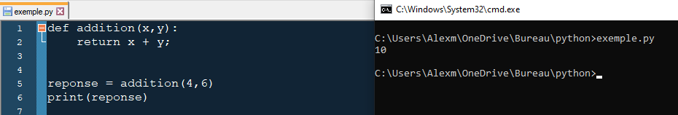
Les fonctions
Exemple

Slide 23
Les fonctions
Voici donc qui termine notre section sur la création de fonctions dans nos programmes.
Dans la prochaine section, nous commencerons à explorer les fonctions offertes par défaut par le langage Python en explorant les fonctions mathématiques.

Slide 24
Opérations mathématiques

Slide 25
Operations mathematiques
Le langage Python fonctions mathématiques qui permet d’effectuer diverses opérations diverses.
Dans cette section, nous couvrirons les méthodes suivantes
  L’importation de modules
  L’exploration de fonction mathématique

Slide 26
Importation de modules

Slide 27
Importation de modules
Python met à votre disposition des modules
Il s’agit d’un ensemble de fonctions faisant partie de Python et qui peuvent être utilise par les développeurs s’ils sont “importé” dans le projet.
L’importation fait en sorte que votre projet sera en mesure d’utiliser lesdites librairies en question.
Ce mécanisme d’importation permettra d’utiliser la librairie “math” qui contient les fonctions que nous allons présenter dans ce cours.

Slide 28
Importation de modules
Pour importer un module, la syntaxe est la suivante:
import <nom du module>
Puisque la librairie que nous utiliserons porte le nom de “math”, la syntaxe sera donc:
Import math

Slide 29
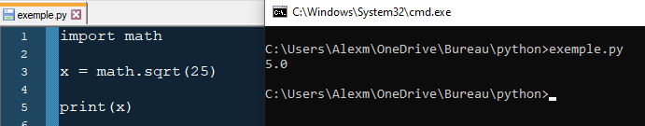
Importation de modules
Prenons un exemple concret:

Slide 30
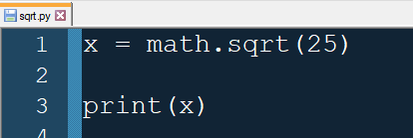
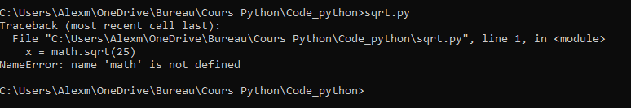
Importation de modules
Voyons maintenant un exemple sans l’importation
Comme on peut voir, la librairie n’est pas reconnue puisque l’importation n’a pas été préalablement effectuée.

Slide 31
Importation de modules
Comme nous pouvons le voir, l’importation de la librairie a permis l’utilisation de fonction déjà incluse dans le langage.
Ces fonctions joueront de nombreux rôles dans les programmes que nous développerons.
Pour ce cours, nous verrons plus en détail un certain nombre de fonctions offertes par la librairie “math”

Slide 32
Les fonctions mathématiques

Slide 33
Les fonctions mathématiques
Les fonctions mathématiques permettent de résoudre un certain d’opération mathématique simplement en en faisant l’appel et en lui fournissant les paramètres appropriés.
Dans cette section, nous verrons les fonctions les plus communes offertes par la librairie “math” donc nous avons fait l’importation.

Slide 34
Les fonctions mathématiques
Nous couvrirons donc les fonctions mathématiques suivantes
    Pow
    Sqrt
    Floor / ceil
    Factorial
    Log10 / log2 / Log

Slide 35
Pow
La fonction “pow” permet de calculer la puissance d’un nombre par un nombre.
Il s’agit en fait d’un nombre auquel on applique un exposant.
La fonction prend 2 paramètres:
  La base
  L’exposant

Slide 36

Pow
Par exemple

Slide 37
Sqrt
La fonction “sqrt” (“Square root”, ou “Racine carrée”) permet d’obtenir la racine carrée d’un nombre passé en paramètre.
La racine carrée se définit comme le nombre qu’il faut multiplier par lui-même pour obtenir le nombre original.

Slide 38
Sqrt
Par exemple

Slide 39
Floor
La fonction “floor” (“Plancher”) permet de retourner la une valeur arrondie à la baisse d’une valeur décimale passée en paramètre.
Concrètement, la fonction retournera la première valeur entière supérieure à celle passée en paramètre.
Par exemple:
  2.34 -> 2
  99.01 -> 99
  23.999 -> 23

Slide 40
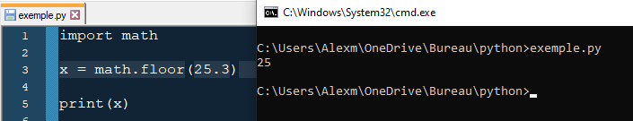
Floor
Par exemple

Slide 41
Ceil
La fonction “ceil” (Ceilling, ou “Plafond”) permet de retourner la une valeur arrondie à la hausse d’une valeur décimale passée en paramètre.
Concrètement, la fonction retournera la première valeur entière supérieure à celle passée en paramètre.
Par exemple:
  2.34 -> 3
  99.01 -> 100
  23.999 -> 24

Slide 42
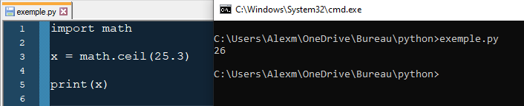
Ceil
Par exemple

Slide 43
Factorial
La fonction “factoriel” (Factoriel) permet de calculer la factorielle d’un nombre passé en paramètre.
La factorielle se définit comme la multiplication de tous les nombres de 1 jusqu’au nombre en question.
Par exemple:
  Factoriel de 5 = 5 * 4 * 3 * 2 * 1 = 120

Slide 44
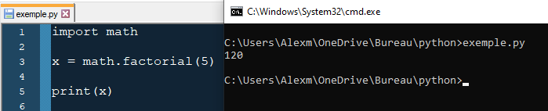
Factorial
Par exemple

Slide 45
Log2
La fonction “log2” permet d’obtenir le logarithme en base 2 d’un nombre.
Un logarithme permet de savoir combine de fois on doit doubler la valeur “1” pour obtenir le nombre en question.
Par exemple:
  Logarithme en base de 2 de 64 = 1 * 2 * 2 * 2 * 2 * 2 * 2
  Réponse: 6

Slide 46

Log2
Par exemple:

Slide 47
Log10
La fonction “log10” permet d’obtenir le logarithme en base 10 d’un nombre.
Un logarithme permet de savoir combine de fois on doit décupler la valeur “1” pour obtenir le nombre en question.
Par exemple:
  Logarithme en base de 10 de 1000 = 1 * 10 * 10 * 10
  Réponse: 3

Slide 48
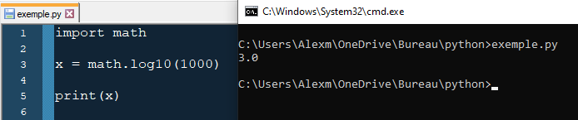
Log10
Par exemple:

Slide 49
Log
La fonction “log” permet d’obtenir le logarithme en base X d’un nombre.
Un logarithme permet de savoir combien de fois on doit multiplier la valeur “1” par X pour obtenir le nombre en question.
Par exemple:
  Logarithme en base de 3 de 27 = 1 * 3 * 3 * 3
  Réponse: 3

Slide 50
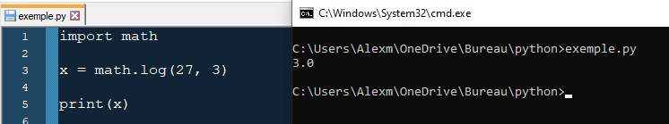
Log
Par exemple:

Slide 51
Opérations mathématiques
Voici donc qui termine la section sur les méthodes d’opération mathématique.
Ces méthodes peuvent être utilisées par les programmeurs pour faciliter la création d’opérations mathématiques.

Slide 52
Conclusion

Slide 53
Conclusion
En résumé
  Les méthodes et les classes peuvent être utilisées pour modulariser une application. Elles permettent de séparer le code afin qu’il se trouve dans un endroit logique et qu’il soit réutilisable.
  Les méthodes permettent de contenir la procédure pour résoudre un problème spécifique tandis qu’une classe est un regroupement de méthode et d’attributs qui tente de remplir une même fonction ensemble.
  Finalement, Python offre plusieurs fonctions mathématiques permettant de résoudre des calculs sans avoir à les programmer soi-même

Slide 54
Prochain cours

Slide 55
Prochain cours
Au prochain cours, nous aborderons le traitement des exceptions, un mécanisme du langage Python permettant de traiter des situations inattendues lors de l’exécution d’une méthode.
Nous verrons également diverses techniques de débogage afin de vous aider à mieux comprendre les erreurs de vos applications du processus de développement.

Slide 56

Questions?

Slide 57
Références
https://www.w3schools.com/python/python_math.asp
https://www.tutorialspoint.com/mathematical-functions-in-python#:~:text=%20Mathematical%20Functions%20in%20Python%3F%20%201%20Constants.,625%3A%2025.0%20The%20value%20of%205%5Ee%3A...%20More%20
https://www.w3schools.com/python/module_math.asp

